Slide 1
АНАЛИЗ ОСНОВНЫХ ПРОБЛЕМ ОКАЗАНИЯ МЕДИЦИНСКОЙ ПОМОЩИ
В НИЖЕГОРОДСКОЙ ОБЛАСТИ
Заместитель руководителя Росздравнадзора,
д.м.н., Серёгина И.Ф.,
2019

Slide 2
ДЕМОГРАФИЧЕСКИЕ ПОКАЗАТЕЛИ
январь-декабрь 2018 г. и аналогичный период 2017 г.
Показатель | РФ | ПФО | Нижегородская область
 | январь -декабрь 2018 | январь -декабрь 2018 | январь -декабрь 2018 | январь -декабрь 2017 | 2018 г. в % к 2017
Общая смертность | 1238,8 | 1316,7 | 1484,0 | 1470,4 | 100,9
Младенческая смертность | 5,1 | 4,7 | 5,7 | 5,2 | 109,6
Смертность от некоторых инфекционных и паразитарных болезней | 21,7 | 20,9 | 13,3 | 13,9 | 95,7
Смертность от туберкулеза | 5,5 | 4,4 | 1,7 | 1,9 | 89,5
Смертность от новообразований, в том числе от злокачественных | 193,1 | 185,3 | 168,9 | 179,4 | 94,1
Смертность от болезней системы кровообращения | 573,6 | 613,3 | 642,9 | 644,0 | 99,8
Смертность от болезней органов дыхания | 40,7 | 42,3 | 37,7 | 34,8 | 108,3
Смертность от ДТП | 9,7 | 10,4 | 9,2 | 9,1 | 101,1
Notes:
В Нижегородской области отмечается рост общей смертности на 0,9%, младенческой смертности на 9,6% смертности от болезней органов дыхания на 8,3% и смертности от ДТП на 1,1%.
Также необходимо отметить, что несмотря на небольшое снижение показателя смертности от БСК в 2018 году по сравнению с 2017 годом – субъектовый показатель остается значительно выше, как среднее по России и по ПФО значение.

Slide 3
СМЕРТНОСТЬ НАСЕЛЕНИЯ ТРУДОСПОСОБНОГО ВОЗРАСТА
НА 100 ТЫС. НАСЕЛЕНИЯ ТРУДОСПОСОБНОГО ВОЗРАСТА
* Показатель смертности населения в сельской местности выше в 1,2 раза, чем в городской
Notes:
При анализе смертности населения трудоспособного возраста необходимо отметить, что при позитивной динамике снижения показателя смертности в сельской местности в период 2016-2018 гг., наблюдается значительное превышение показатели смертности в сельской местности над городской (в 1,2 раза).
Также установлено, что показатель смертности мужчин трудоспособного возраста в среднем на 72% выше, чем у женщин (показатели на 100 тыс. населения трудоспособного возраста).

Slide 4
Показатели смертности в разрезе муниципальных образований Нижегородской области, ранжированные по уровню смертности (к среднеобластному значению)
Спасский муниципальный район | 22,8 | Городской округ город Бор | 17,5 | Княгининский муниципальный район | 15,4
Гагинский муниципальный район | 22,7 | Городской округ Сокольский | 17,5 | Павловский муниципальный район | 15,4
Вачский муниципальный район | 22,2 | Лысковский муниципальный район | 17,3 | Городской округ город Кулебаки | 15,2
Краснооктябрьский муниципальный район | 22,0 | Городской округ город Шахунья | 17,3 | Городской округ Семеновский | 15,2
Воскресенский муниципальный район | 20,0 | Тонкинский муниципальный район | 17,1 | Вадский муниципальный район | 15,1
Воротынский муниципальный район | 19,9 | Большеболдинский муниципальный район | 17,0 | Уренский муниципальный район | 15,1
Пильнинский муниципальный район | 19,2 | Починковский муниципальный район | 17,0 | Шарангский муниципальный район | 15,1
Навашинский муниципальный район | 19,2 | Дальнеконстантиновский муниципальный район | 16,9 | Среднее значение по Нижегородской области | 14,8
Сергачский муниципальный район | 18,9 | Лукояновский муниципальный район | 16,5 | Городской округ город Дзержинск | 14,8
Шатковский муниципальный район | 18,8 | Балахнинский муниципальный район | 16,4 | Городской окру Перевозский | 14,8
Арзамасский муниципальный район | 18,6 | Вознесенский муниципальный район | 16,3 | Городской округ город Выкса | 14,7
Городской округ город Чкаловск | 18,5 | Большемурашкинский муниципальный район | 15,9 | Городской округ город Нижний Новгород | 13,9
Сеченовский муниципальный район | 18,3 | Ковернинский муниципальный район | 15,9 | Кстовский муниципальный район | 13,0
Сосновский муниципальный район | 18,3 | Варнавинский муниципальный район | 15,8 | Тоншаевский муниципальный район | 12,4
Городецкий муниципальный район | 17,8 | Краснобаковский муниципальный район | 15,8 | Володарский муниципальный район | 11,8
Городской округ город Первомайск | 17,7 | Богородский муниципальный район | 15,7 | Городской округ город Арзамас | 11,8
Бутурлинский муниципальный район | 17,5 | Ардатовский муниципальный район | 15,6
Дивеевский муниципальный район | 17,5 | Ветлужский муниципальный район | 15,5
Ниже среднеобластного значения:
Notes:
Установлено, что в 84,3% муниципальный образований Нижегородской области показатель общей смертности превышает среднеобластное значение (14,8). Максимальный показатель смертности отмечается в Спасском, Гагинском, Вачском муниципальных районах.

Slide 5
ДОСТУПНОСТЬ МЕДИЦИНСКОЙ ПОМОЩИ
на 14 (1,2%) из 1156 врачебных терапевтических участков установлено превышение норматива прикрепленного населения
на 207 (17,9%) врачебных терапевтических участках работают врачи-совместители
233 (20,2%) врачебных терапевтических участка не имеет участкового врача
СМП: укомплектованность врачебных бригад – 56,7%, фельдшерских – 91,7%
Обеспеченность врачами на 10 000 населения
36,0
Доступность оказания медицинской помощи в соответствии с геоинформационным порталом Минздрава России:
Доступность медицинской помощи | Количество жителей в населенных пунктах
 | 1-100 | 101-300 | 301-1000 | 1001-2000
Всего населенных пунктов | 2 828 | 628 | 396 | 99
СМП доступна
ПМП недоступна | в 229 (8,1%) | 2 (0,3%) | доступна
Notes:
Необходимо отметить, что показатель обеспеченности врачами в Нижегородской области на протяжении 3 лет остается в целом на одном уровне, но вместе с тем, он ниже среднего значения по РФ и ПФО (2018 г. - на 9,1% и 6,4% соответственно).
Обращаю Ваше внимание на проблемы в организации первичной медико-санитарной помощи и скорой медицинской помощи – информация в верхней части слайда.

Slide 6


КОЛИЧЕСТВО МЕДИЦИНСКИХ ОРГАНИЗАЦИЙ НА ТЕРРИТОРИИ НИЖЕГОРОДСКОЙ ОБЛАСТИ
319 ЮРИДИЧЕСКИХ ЛИЦ
ГОСУДАРСТВЕННОЙ ФОРМЫ СОБСТВЕННОСТИ
61 лицензиат федеральной формы собственности
1691 лицензиат
негосударственной формы собственности
Высокая нагрузка гос. МО преимущественно низкодоходными работами и услугами.
Высокая конкуренция с негосударственными МО
Отток специалистов
Концентрация в негосударственных МО избирательного перечня «выгодных» работ у услуг, отказ от предоставления «не выгодных»
Концентрация в государственных МО «не выгодных» работ и услуг приводит к ухудшению экономики МО, невозможности модернизации и развития
соотношение частной формы собственности к государвтенной 1 к 5
СНИЖЕНИЕ ДОСТУПНОСТИ МЕД.ПОМОЩИ ДЛЯ НАСЕЛЕНИЯ
Выявлены случаи нагрузки на 1 участкового врача до 3 346 человек прикрепленного населения (норматив 1 700 человек)
Notes:
Согласно сведениям в реестре лицензий, медицинскую деятельность на территории Нижегородской осуществляют 319 организаций государственной, (в том числе 61 лицензиат федеральной формы собственности) и 1691 организация негосударственной формы собственности.

Slide 7
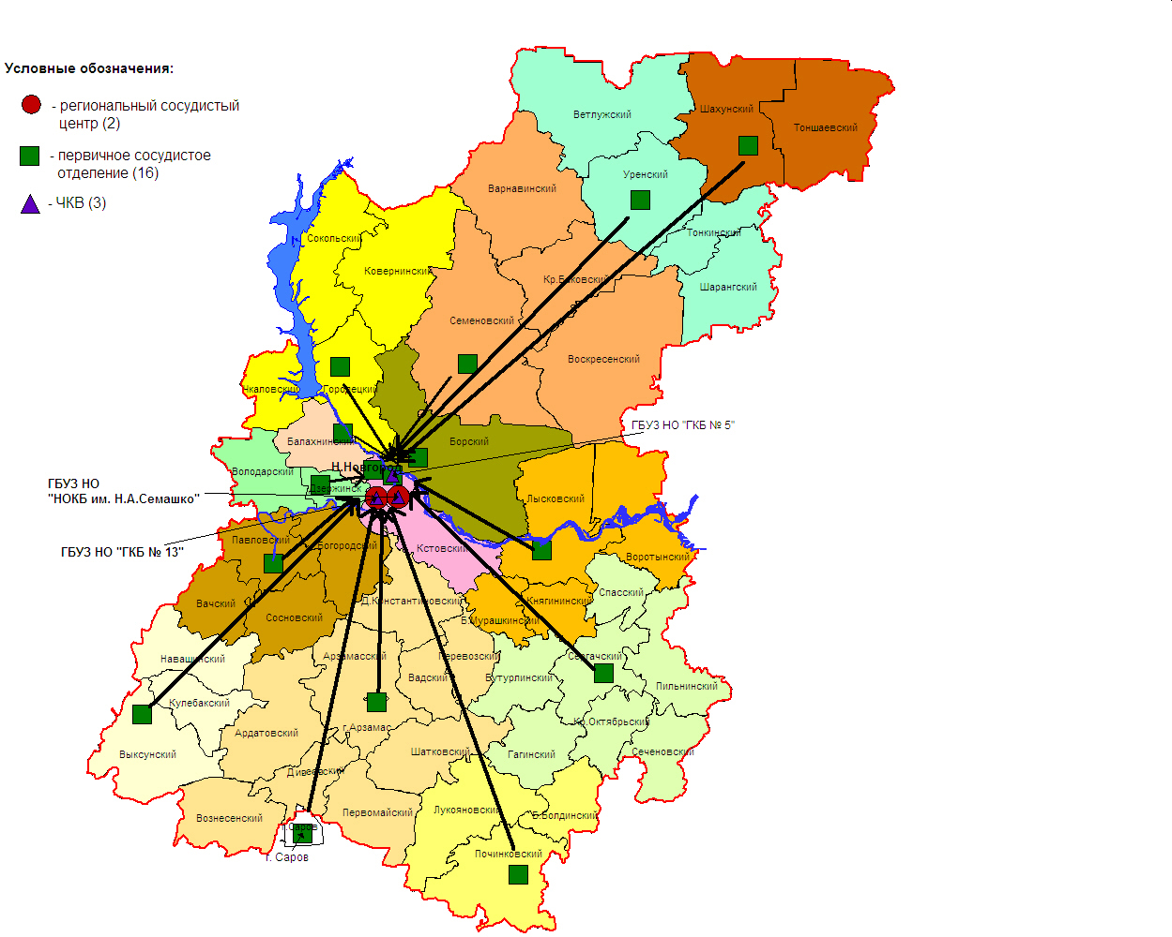
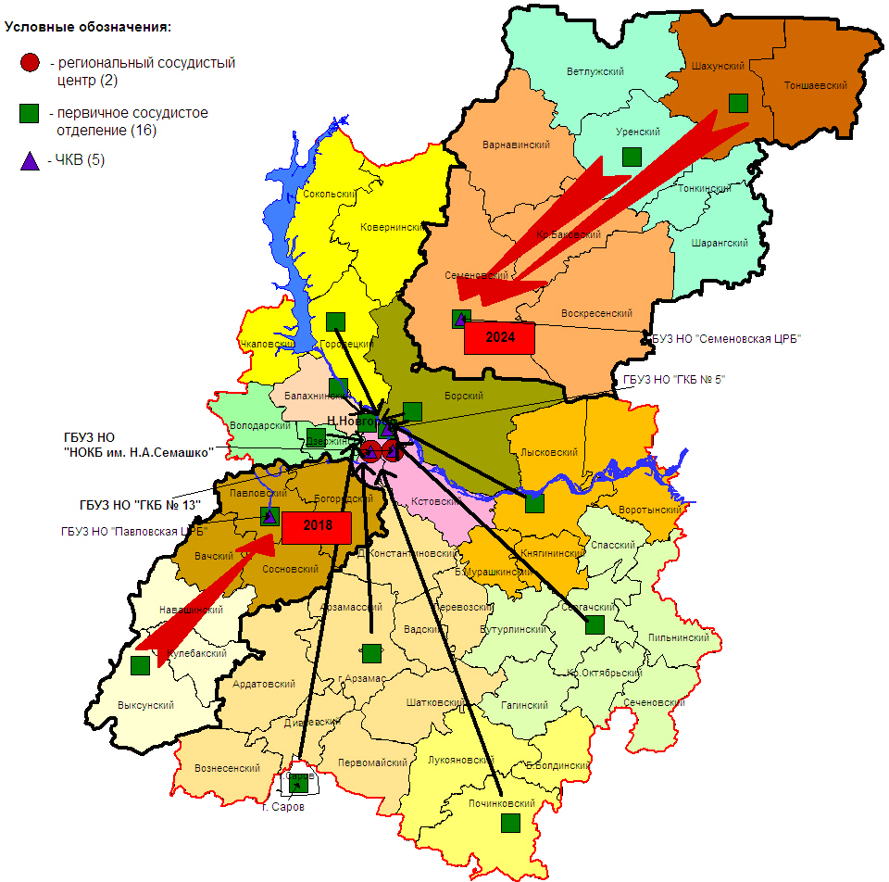
ОРГАНИЗАЦИЯ (ПРОБЛЕМЫ) ОКАЗАНИЯ МЕДИЦИНСКОЙ ПОМОЩИ ПАЦИЕНТАМ
С СЕРДЕЧНО-СОСУДИСТЫМИ ЗАБОЛЕВАНИЯМИ
Карта-схема
сосудистых центров
Нижегородской области
2018 год
2024 год*
Максимальное плечо доставки до РСЦ (ПСО ГБУЗ НО Шахунская ЦРБ» ) - 263 км.
Notes:
Система оказания специализированной медицинской помощи пациентам с ОНМК и ОКС в регионе представлена 2 РСЦ и 16 ПСО. Профильная госпитализация этой категории пациентов составляет 97,8%. Однако, проанализировав территориальную схему оказания медицинской помощи с ОКС и ОНМК, выявлена проблема, которая заключается в том, что все центры ЧКВ (2 РСЦ и 1 ПСО с функцией ЧКВ центра) находятся в Нижнем Новгороде.
В зону двухчасовой доступности ЧКВ попадают только 40% пациентов, 60% пациентов находятся вне этой зоны. Поэтому для решения данной проблемы в Нижегородской области до 2024 году будут открыты 3 дополнительных центра ЧКВ в г.Павлово, г.Семенов, г.Арзамас, что в свою очередь обеспечит двухчасовую доступность ЧКВ 60% пациентов находившихся ранее вне зоны доступа.

Slide 8
ОРГАНИЗАЦИЯ (ПРОБЛЕМЫ) ОКАЗАНИЯ МЕДИЦИНСКОЙ ПОМОЩИ ПАЦИЕНТАМ С СЕРДЕЧНО-СОСУДИСТЫМИ ЗАБОЛЕВАНИЯМИ, 2018 год
Основные проблемы и типичные нарушения, выявляемые в медицинских организациях, оказывающих медицинскую помощь пациентам с ОКС, ОНМК:
нарушение порядков и стандартов оказания медицинской помощи;
нарушения в маршрутизации пациентов;
ограничение и несвоевременное проведения диагностических и лабораторных исследований;
отсутствие эффективной системы реабилитации.
Notes:
В регионе отмечается высокая доля непрофильной госпитальной летальности, что может свидетельствовать, как о нарушении маршрутизации пациентов в регионе, так и нарушении Порядков и стандартов оказания медицинской помощи данным категориям пациентов. Как следствие, это приводит к увеличению смертности от болезней сердечно-сосудистой системы.
В рамках проверочных мероприятий Территориального органа Росздравнадзора по Нижегородской области выявлены факты несвоевременного проведения КТ головного мозга и ряду лабораторных исследований пациенту в ПСО ГБУЗ НО «Балахнинская ЦРБ», что является нарушением Порядка оказания медицинской помощи больным с острыми нарушениями кровообращения, утв. приказом Министерства здравоохранения Российской Федерации от 15 ноября 2012 г. №928н.
Также выявлялись факты несоблюдения стандарта оснащения отделения реанимации и интенсивной терапии для больных с сосудистыми заболеваниями в ПСО области.
Установлены многочисленные нарушения ведения первичной медицинской документации.

Slide 9
Мониторинг показателей по снижению смертности от основных причин
Ключевые (сигнальные) показатели (19 индикаторов), которые не были достигнуты Нижегородской областью по итогам 2018 года | Рекомендуемые значения | РФ | Фактические значения за 2018 год
Доля больных с острыми нарушениями мозгового кровообращения, госпитализированных в профильные отделения для лечения больных с ОНМК (региональные сосудистые центры и первичные сосудистые отделения) в первые 4,5 часа от начала заболевания | не менее 40% | 34,1% | 37,7%
Доля больных с острым коронарным синдромом умерших в первые сутки от числа всех умерших с острым коронарным синдромом за период госпитализации | менее 25% | 35,2% | 28,8%
Notes:
Необходимо отметить, что по результатам за 2018 год 17 из 19 ключевых показателей по снижению смертности были достигнуты.
Но стоит обратить особое внимание на 2 недостигнутых индикатора (Доля больных с острыми нарушениями мозгового кровообращения, госпитализированных в профильные отделения для лечения больных с ОНМК (региональные сосудистые центры и первичные сосудистые отделения) в первые 4,5 часа от начала заболевания и Доля больных с острым коронарным синдромом умерших в первые сутки от числа всех умерших с острым коронарным синдромом за период госпитализации)
и продолжить работу с целью улучшения организации медицинской помощи пациентам с БСК (и соответственно их достижением).

Slide 10
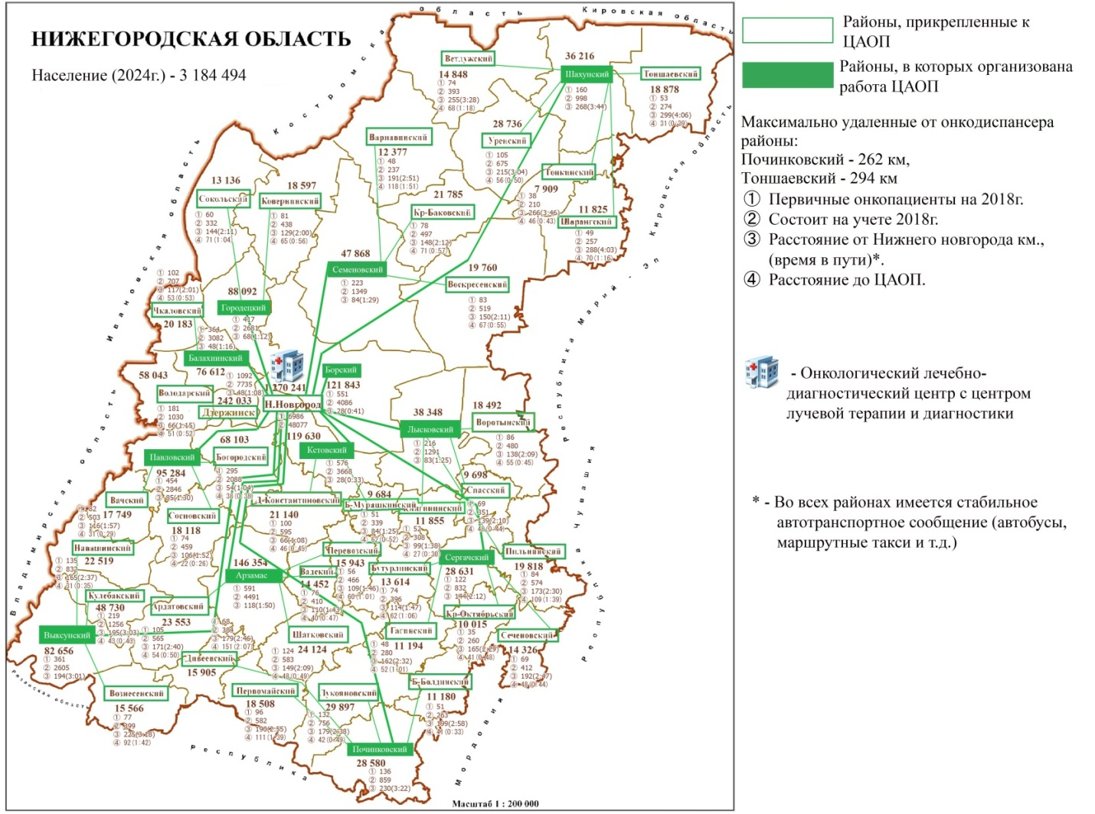
ОРГАНИЗАЦИЯ (ПРОБЛЕМЫ) ОКАЗАНИЯ МЕДИЦИНСКОЙ ПОМОЩИ ПАЦИЕНТАМ
С ОНКОЛОГИЧЕСКИМИ ЗАБОЛЕВАНИЯМИ
Основные проблемы и типичные нарушения, выявляемые в медицинских организациях, оказывающих медицинскую помощь по профилю «онкология»:
низкая онконастороженность в первичном звене;
нарушение порядков, стандартов оказания медицинской помощи, в том числе в части несоблюдения порядков оснащения;
высокий износ (90%-КТ, МРТ) оборудования и низкая укомплектованность (55%- цифровые маммографы) необходимым медицинским оборудование ;
низкая обеспеченность кадрами:
на 1 врача - онколога приходится
774 больных с ЗНО (РФ – 484).
Notes:
В Нижегородской области создана трехуровневая система оказания медицинской помощи пациентам с онкологическими заболеваниями. 1 уровень - 88 первичных онкологических кабинетов (амбулаторно-поликлинические учреждения); 103 смотровых кабинета. 2 уровень - 2 межрайонных онкологических отделения (г. Павлово, г. Арзамас); в 29 медицинских организациях имеются онкологические койки. 3 уровень – региональный центр ГБУЗ НО «Нижегородский областной онкологический диспансер».
Проблема кадрового дефицита: В медицинских организациях Нижегородской области имеется 213 штатных должностей врачей онкологов, из них заняты – 166,75 (78%). Число врачей-онкологов первичных онкологических кабинетов (ПОКов) – 88 чел. Из них: по основной должности – 33 чел., совместителей – 55 чел. Коэффициент совместительства врачей-онкологов в ПОКах составляет 2,4.
Также существует проблема информатизации: отсутствие интеграции регионального Канцер-регистра и региональной медицинской информационной системы (РМИС), что не позволяет вести актуальный мониторинг заболеваемости и результативности лечения пациентов с онкологическими заболеваниями.

Slide 11
ОРГАНИЗАЦИЯ (ПРОБЛЕМЫ) ОКАЗАНИЯ МЕДИЦИНСКОЙ ПОМОЩИ ПАЦИЕНТАМ
С ОНКОЛОГИЧЕСКИМИ ЗАБОЛЕВАНИЯМИ
Организация работы по раннему выявлению онкопатологии по итогам 2017-2018 гг.
Нижегородская область | Мужчины |  |  | Женщины
 | Доля осмотренных с целью выявления онкологической патологии при диспансеризации | Осмотрено при реализация скрининговых программ | Доля направленных на гистологическое исследование | Доля осмотренных с целью выявления онкологической патологии при диспансеризации | Осмотрено при реализация скрининговых программ | Доля направленных на гистологическое исследование | Доля направленных на цитологическое исследование
2017 | 42% | - | 0,2% | 19% | 31% | 1,8% | 65%
2018 | 45% | - | 0,4% | 34% | 5% | 0,8% | 54%
РФ 2018 | 39% | 20% | 1,7% | 29% | 19% | 2,0% | 57%
В Нижегородской области не проводится скрининговые исследования на раннее выявление онкологической патологии у мужчин.
Notes:
Таким образом, в субъекте отмечается низкая онконастороженность, в том числе в первичном звене, что может влиять на увеличение смертности в регионе от новообразований, в том числе злокачественных.

Slide 12
ЭФФЕКТИВНОСТЬ ИСПОЛЬЗОВАНИЯ
МЕДИЦИНСКОГО ОБОРУДОВАНИЯ, 2018
Notes:
При анализе эффективности использования медицинского оборудования необходимо отметить, что нагрузка на 1 аппарат в сутки по аппаратам КТ, флюорографам, маммографам и УЗИ-аппаратам ниже, чем средняя нагрузка по РФ и ПФО. Поэтому необходимо детально проанализировать причины возможного нерационального использования и пути оптимизации использования тяжелого медицинского оборудования.

Slide 13
Льготное лекарственное обеспечение
Объем товарных запасов лекарственных препаратов (в месяцах)
Федеральный закон от 17.07.1999 № 178-ФЗ "О государственной социальной помощи"
Постановление Правительства РФ
от 30.07.1994 № 890
Постановление Правительства РФ
от 10.12.2018 № 1506
Доступность лекарственной помощи
Дата | ВЗН (I квартала 2019 года) | Федеральная льгота (I квартала 2019 года) | Региональная льгота (I квартала 2019 года)
Кол-во пунктов отпуска лекарственных препаратов, в т.ч.:
Город | 40 26 - | 90 56 15 | 92 62 15
Сельские поселения
ФАП
Notes:
Пункты отпуска для обеспечения наркотическими и сильнодействующими лекарственными препаратами, по итогам I квартала 2019 года, организованы во всех муниципальных образованиях
По данным мониторинга показателей реализации субъектами Российской Федерации полномочий Российской Федерации по организации льготного лекарственного обеспечения отдельных категорий граждан на территории Нижегородской области в реализации льготного лекарственного обеспечения задействованы: в рамках ВЗН – 40 пунктов отпуска в городских образованиях и 26 - в сельских поселениях; в рамках Федеральной льготы – 90 пунктов отпуска в городских образованиях, 56 - в сельских поселениях и 15 - на ФАПах; в рамках региональной льготы - 92 пунктов отпуска в городских образованиях, 62 - в сельских поселениях и 15 - на ФАПах.
В части льготного лекарственного обеспечения :
Доступность:
- организован отпуск лекарственных препаратов по льготным рецептам в структурных обособленных подразделениях медицинских организаций - на 15 ФАПах.
- пункты отпуска для обеспечения наркотическими и сильнодействующими лекарственными препаратами, по итогам I квартала 2019 года, организованы во всех муниципальных образованиях.
Объем товарных запасов лекарственных препаратов:
Суммарный (измеряемый в тыс. руб.), объем товарных запасов, сформированных за счет средств федерального и регионального бюджетов, хотя и соответствует потребности на 3 месяца, что позволяет не допускать проблем в этом регионе.

Slide 14
Обращения граждан
в 2018 году и январе-марте 2019 года
Нижегородская область | всего 2017 | всего 2018 | 1 квартал 2019
Поступило обращений граждан | 988 | 1241 | 290
Из них по вопросам:
по вопросам лекарственного обеспечения | 173 | 152 | 46
по вопросам реализации программ и национальных проектов | 14 | 6 | 3
по вопросам лицензирования | 27 | 24 | 15
по вопросам обращения медицинских изделий | 12 | 13 | 3
по вопросам обращения лекарственных средств и медицинской продукции | 31 | 208 | 21
по вопросам качества и безопасности медицинской деятельности | 703 | 852 | 219
о разрешении работать лицам, имеющим иностранный диплом | 1 | 2 | 0
по кадровым и антикоррупционным вопросам | 25 | 3 | 3
по другим вопросам | 100 | 88 | 25
Notes:
В Нижегородской области наблюдается достаточно низкий показатель поступивших обращений на 100 тыс. жителей региона, наибольшее обращение по вопросам по вопросам качества и безопасности медицинской деятельности и это безусловно повод для рассмотрения этих жалоб в медицинской организации в соответствии с приказом 502н МЗ РФ. Пример по городу НН встречи главного врача с населением ежеквартально
(больница 38).

Slide 15
Спасибо за внимание!
info@roszdravnadzor.ru

Slide 16
Ключевые целевые показатели региональных проектов на 2024 год
 | Наименование показателя
 | Смертность от новообразований, в том числе от злокачественных, на 100 тыс. населения |  | Смертность от болезней системы кровообращения на 100 тыс. населения |  | Младенческая смертность (смертность детей в возрасте 0-1 года на 1000 родившихся живыми) |  | Смертность детей в возрасте 0-4 года на 1000 родившихся живыми |  | Смертность детей в возрасте 0-17 лет на 100 000 детей соответствующего возраста
 | Базовое значение | 2024 | Базовое значение | 2024 | Базовое значение | 2024 | Базовое значение | 2024 | Базовое значение | 2024
Российская Федерация | 200,0 | 185,0 | 587,6 | 450,0 | 5,6 | 4,5 | 7,4 | 5,9 | 69,0 | 55,0
Hижегородская область | 183,6 | 173,9 | 634,4 | 450,0 | 5,4 | 4,5 | 6,4 | 5,2 | 54,6 | 50,0

